Slide 1
Servizio Alta Formazione Formazione
D. Ferrucci e G. Leoni Referenti Locali Formazione
G. Finocchiaro Consulente Scientifico
Piano Formativo 2017
LNF 24 maggio 2017

Slide 2
Ordine del Giorno
Breve relazione su Corsi di Formazione 2016
Piano Formativo 2017 e proposte in corso d'anno
Discussione su bisogni formativi e aggiornamento professionale
Varie e eventuali

Slide 3
RUOLO DEI REFERENTI
Supporto alla programmazione dei fabbisogni Formativi
Interazione con la CNF per presentazione proposte formative e discussione criticità
Interazione con UF su programmazione Corsi Nazionali e Interstruttura
Partecipazione riunioni Referenti Locali e Comunità di Pratica
Partecipazione Gestione Amministrativa dei fondi: Preventivo e Consuntivo
Diffusione delle informazioni a tutti i dipendenti
NEW Circolare relativa all'attuazione delle misure del Piano triennale della prevenzione della corruzione e della trasparenza
Notes:
Ci siamo adoperati per fornire supporto al personale, sia per quanto riguarda l’individuazione dei fabbisogni formativi, sia per l’utilizzo efficace delle risorse disponibili. Gestire il cambiamento come indica la Direttiva n.10 del 2010 della Funzione Pubblica, puntando sulla conoscenza e lo sviluppo delle competenze.
Tutti gli interventi di formazione, aggiornamento ed informazione da svolgere in presenza o in streaming sono stati sottoposti alla CNF, discutendo anche eventuali criticità. A tale proposito, vi ricordo che i Piani Formativi sono approvati attraverso un processo di referee per tematiche, come accade per le Commissioni Scientifiche.
La formazione ha adottato da tempo un modello partecipativo, che coinvolge la rete dei Referenti Locali, con la loro Comunità di Pratica e l’Ufficio Formazione. Questa circolarità di informazioni ha reso possibile ottimizzare le risorse, sia finanziarie che di personale, individuando quando possibile, corsi da svolgere interstruttura o nazionali.
La gestione amministrativa dei fondi: Il “problema” del passato erano i residui, infatti non si riusciva ad impiegare una buona parte del budget. Negli ultimi anni, la riduzione delle risorse e un monitoraggio più attento dell’andamento di spesa ha portato al pieno utilizzo del budget assegnato.
NEW: Un’ ultima novità che riguarda i Referenti è la circolare inviata dall’Ac sull’attuazione Il Piano Triennale di Prevenzione della Corruzione, contiene un’apposita sezione riguardante misure volte alla prevenzione e al contrasto di potenziali eventi corruttivi , che si possono verificare nelle aree di rischio di acquisizione e progressione del personale. In pratica, l’Infn ha l’obbligo di pubblicare i dati riguardanti le attività di formazione previste nei Piani Formativi. Ciascun Referente deve comunicare entro l’ultimo giorno di ogni mese i dati presenti in una tabella, di tutti i corsi organizzati a livello locale e interstruttura, per poi inviarli all’Ufficio Formazione.

Slide 4
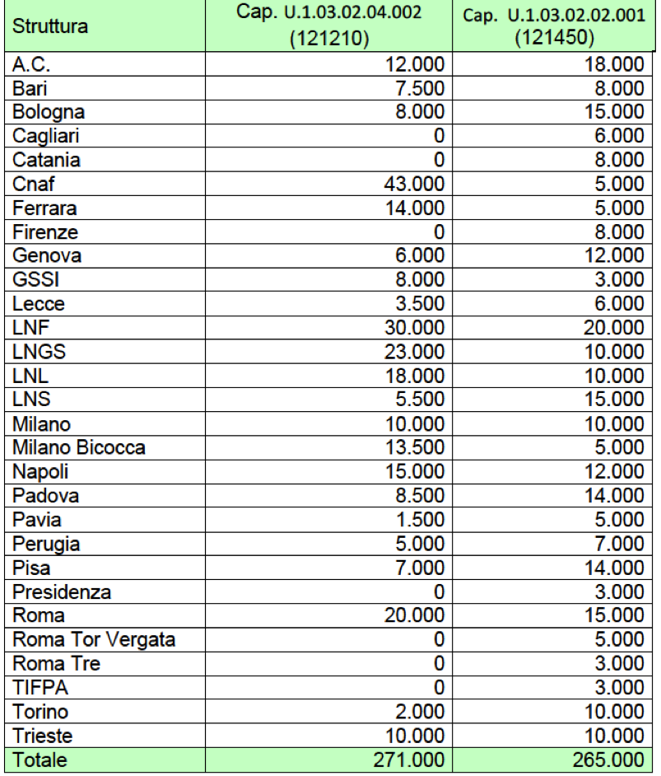
ASSEGNAZIONI 2016

Slide 5
Formazione del Personale
Anno | Budget | Corsi Approvati | Svolti
2016 | *67.400 € | 35 | 32
* Budget totale

Slide 6
AMBITO FORMATIVO 2016

Slide 7
Piano Formativo LNF 2016
TITOLO | Categoria | €uro
Prince2 Foundation | Amministrativo | 1425
Processi e metodi per migliorare l'organizzazione delle attività nei servizi di segreteria | Amministrativo | 640
L'organizzazione degli eventi come strumento di comunicazione nella Pubblica Amministrazione e nelle Aziende | Amministrativo | 1470
CORSO PHP E MYSQL | Computing/Software | 2400
Web design certificato Adobe Dreamweaver | Computing/Software | 1290
CORSO DI FORMAZIONE WEB COPYWRITING E BRAND STORYTELLING | Computing/Software | 480
Elettronica Embedded Open Source "Arduino" Un Sistema Real Time A Basso Costo Per Slow Control | Computing/Software | 409
Corso Labview NI Core 1 | Computing/Software
Corso Labview NI Core 2 e Core 3 | Computing/Software
CORSO CADENCE- Allegro PCB | Elettronica | 13,688
Advanced digital physical implementation flow (feat. Low power) | Elettronica | 375
Embedded Control and Monitoring Using LabVIEW ed. 1 e ed. 2 | Elettronica
CORSO DI FORMAZIONE "CABINE MT/BT« (al posto di Quadri elettrici) | Impiantistica | 990
NDT ultrasuoni airborne | Impiantistica | 3250
Autodesk inventor avanzato | Meccanica | 1290
Corso teorico pratico di qualificazione per European Adhesive Bonder (EAB) | Meccanica | 5790
Corso avanzato di aggiornamento Autodesk Vault | Meccanica | 2550
XVIII Spring School "Bruno Touschek" & 5th Young Researchers Workshop | Scientifico
Inserire i corsi come tabella Daniela

Slide 8
TITOLO | Categoria | €uro
INCONTRI DI FISICA NUCLEARE 2016 | Scientifico
Elementi di progettazione di strutture per sistemi spaziali | Scientifico
AGGIORNAMENTO ASPP | Sicurezza
BLSD (Basic Life Support Defibrilation) | Sicurezza (obbligatoria) | 770
Agenti Biologici | Sicurezza (obbligatoria) | 11500*
Rischi da radiazioni ottiche artificiali | Sicurezza (obbligatoria)
Rischio chimico | Sicurezza (obbligatoria)
* Per i corsi di sicurezza obbligatoria è stato fatto 1 ordine complessivo di 11.500 €

Slide 9
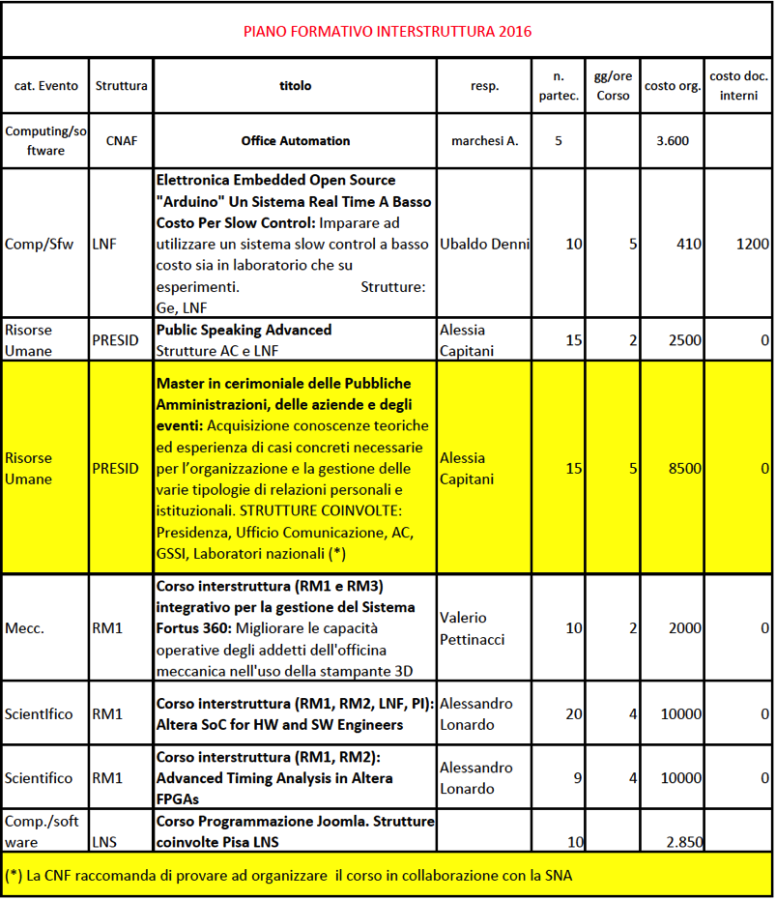
Corso di fundraising che si svolgerà a giugno

Slide 10
2017
La Commissione intende focalizzare i Piani Formativi 2017 (sia a livello locale che nazionale) su due aree tematiche ritenute prioritarie :
Project Management
Comunicazione interna ed esterna.
Notes:
Project management per qualificare l’azione manageriale
e per migliorare la comunicazione della ricerca scientifica “Comunicazione interna ed esterna”,

Slide 11
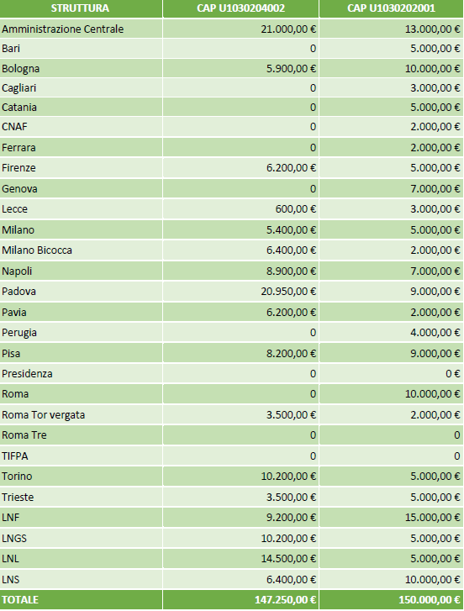
Assegnazioni 2017

Slide 12
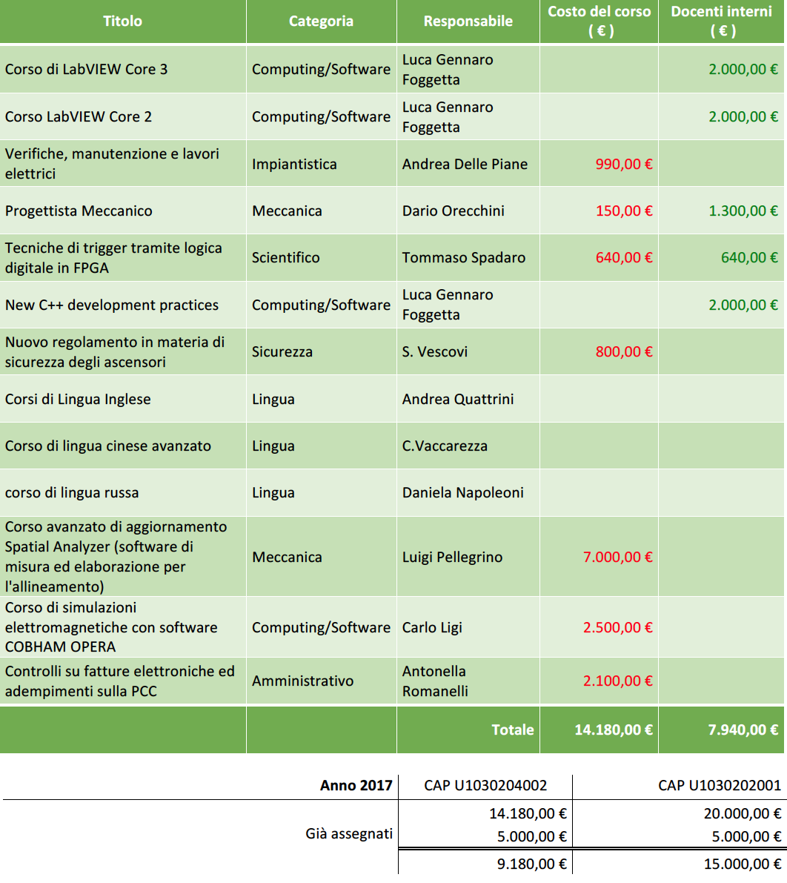
Piano Formativo LNF 2017
4500€
1600€
730 €
TOTALE

Slide 13
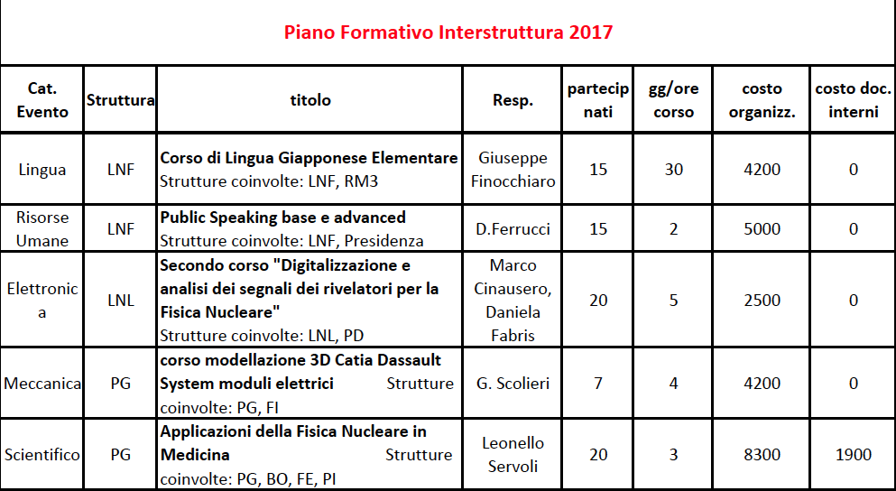
2300€

Slide 14
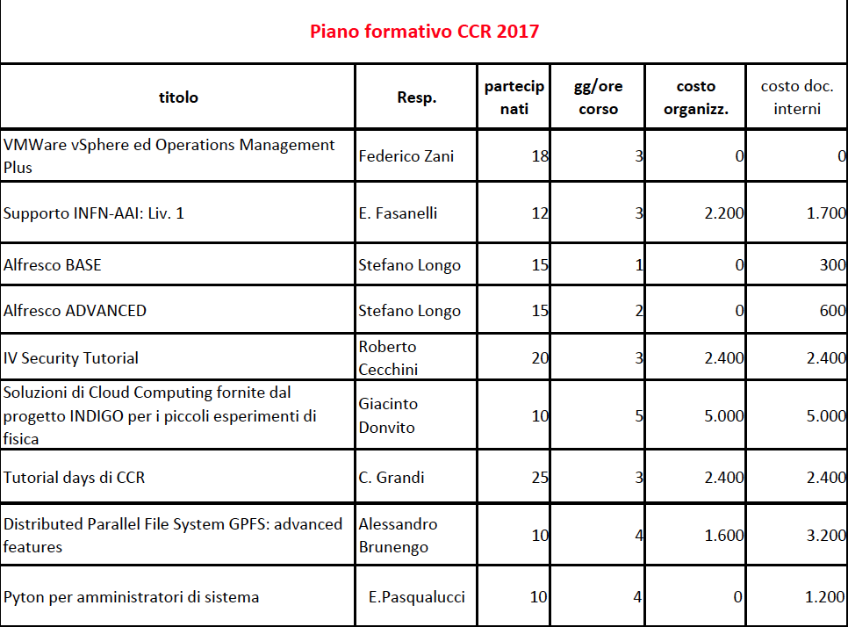

Slide 16
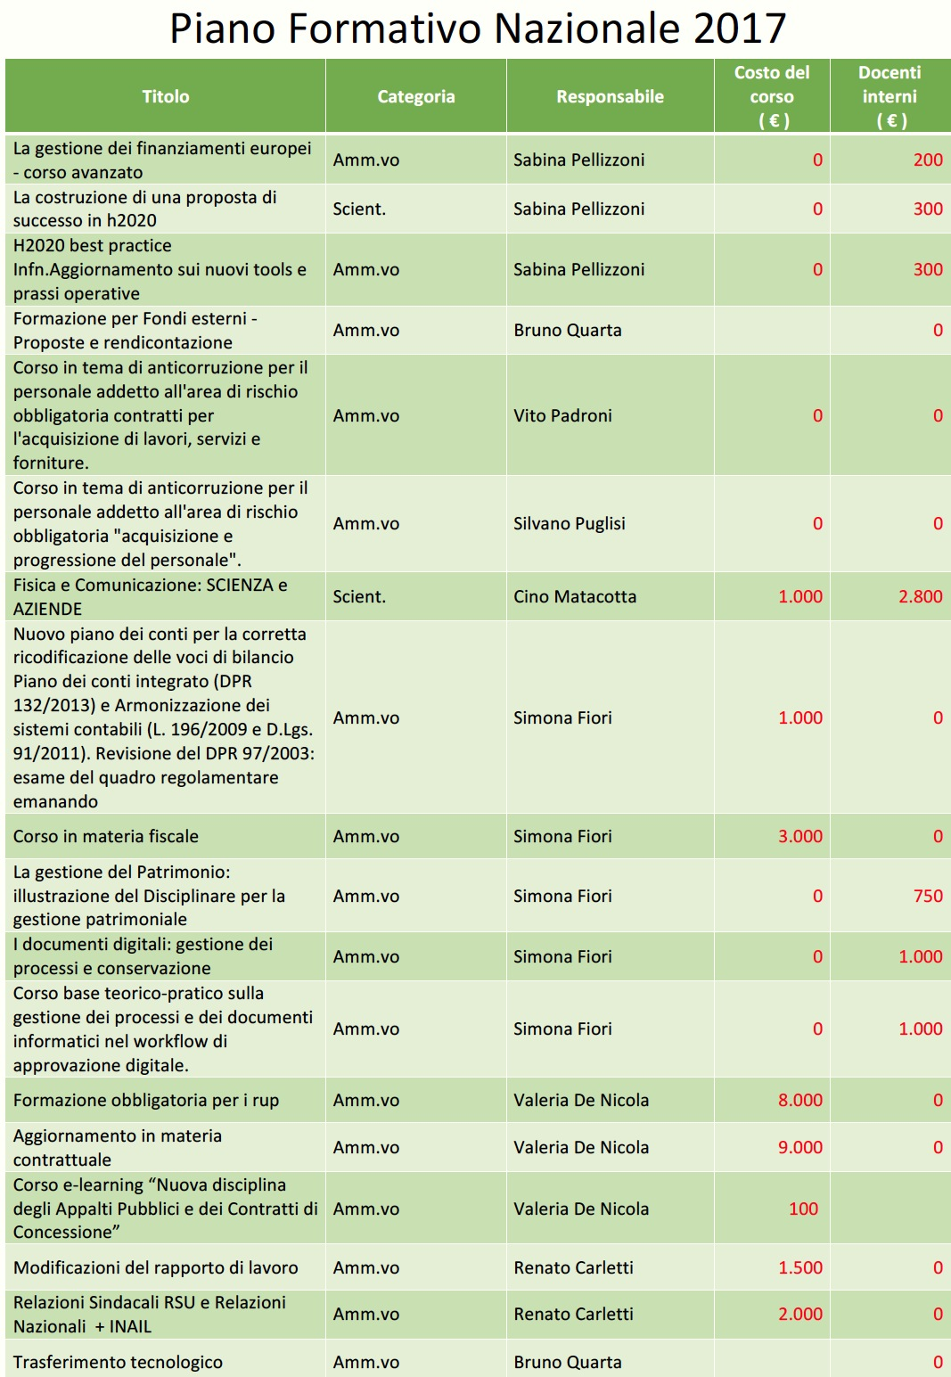
già svolti o in procinto

Slide 17
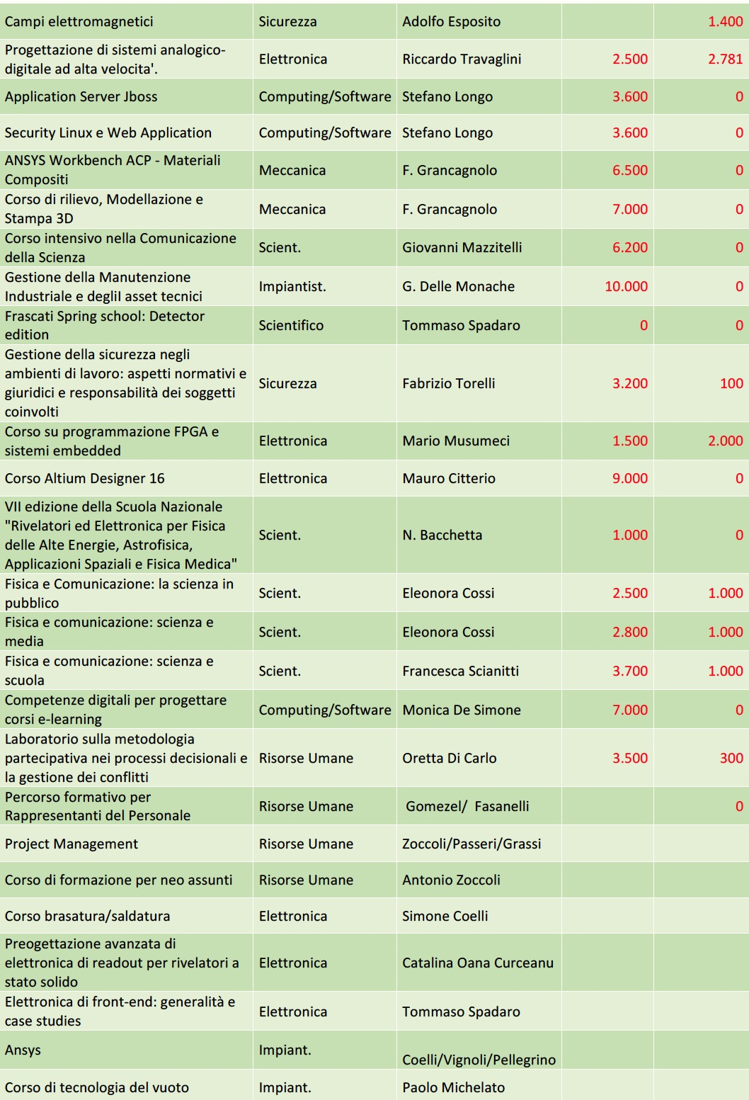

Slide 19
Tutti i piani formativi sono al link:
http://www.ac.infn.it/personale/formazione/piani-formativi.html

Slide 20
DA FARE
Nuove Proposte 2017
da sottoporre entro e non oltre il 5 giugno

